Slide 1
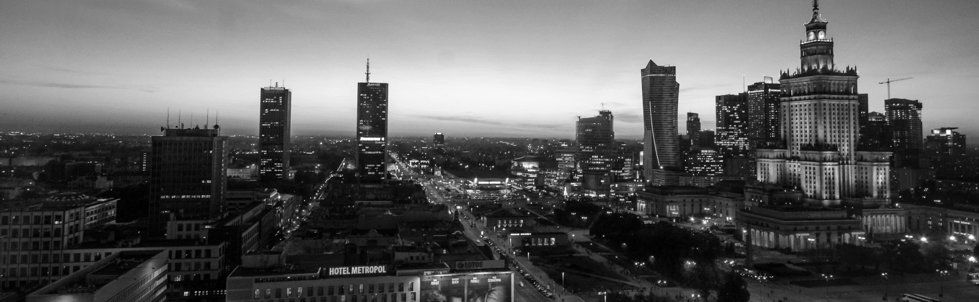
WRITE A TITLE IN THIS SECTION
僵尸大战植物产品方案
Team 1:冯子贤、杨丹璐、郑文卡

Slide 2
01、项目实施可行性
02、产品定位及目标人群
目录
CONENTS
03、内容策划及技术解决
04、推广及运营
05、APP原型设计

Slide 3
01
项目实施可行性
行业市场分析
同类产品分析
自身条件分析

Slide 4

项目可行性
行业市场分析
在现今电子信息高速发展的时代，移动电子游戏成为用户处理碎片化时间的一种主要的娱乐方式。电子游戏已经深入人们的日常生活，到2016年底，中国的手游用户规模达到了5.23亿人。电子游戏市场大，且处于逐渐饱和和持续完善的阶段。
5.23 亿
Read More

Slide 5
项目可行性
同类产品分析
（以植物大战僵尸为同类产品分析）
植物大战僵尸的Android版是一款益智策略类塔防御战游戏，游戏内容就是：玩家控制植物，抵制僵尸的进攻，保护这片草坪。玩家经过思考得到战略思想，要将战术将战略实现出来。战术范围很广，植物的搭配、战斗时的阵型、植物与僵尸相遇时是战是防这都属于战术的范畴。
但目前中国风版本元素较为单调；故事情节较少。所以若挖掘并完善这两方面，在中国还存在一定的市场可以拓展。

Slide 6
项目可行性
自身条件分析
僵尸大战植物，定义为一款益智策略类反塔防御战游戏，并具有一系列的故事情节发展。游戏内容为：玩家控制僵尸，破坏植物的防御并进攻，最终击败控制植物的大boss。玩家经过思考，实施战略。僵尸的搭配，进攻路线和战斗时的阵型布局，都需要经过慎重思考和及时的应变。
此款游戏具有中国风元素的植物和僵尸，僵尸具有风火雷冰等属性并产生相应技能（如：风技能吹走一棵植物，火技能对植物产生持续灼烧伤害，雷技能麻痹植物使其无法攻击，冰技能冰冻植物），还可以给自己加护盾，单体治疗或群体少量治疗。植物可以取材自各种中药或其他花草，毒气技能造成群伤持续掉血、吞噬技能可每隔一段时间吞掉一个僵尸，魅惑技能可迷惑僵尸停止行动。
此游戏设置关卡，逐步破解关卡后故事情节相应变化和发展。

Slide 7
02
产品定位及目标
产品定位
用户群分析
目标

Slide 8



产品定位
目标人群
益智策略类反塔防御战游戏
广大有手游经验的中国玩家；原植物大战僵尸的用户
01
02
03
用户群分析
对于一般的用户群来说，他们的一般特征和需求明显为：愿意尝试新鲜的事；不是重度游戏玩家，只是把游戏当做一种消遣；有手游经验。
另一方面，植物大战僵尸自2009年推出以来，获得众多好评，玩家不断增长并转换，并且添加中国风的模式和故事情节发展，其新鲜感能吸引植物大战僵尸的玩家的兴趣从而尝试。

Slide 9
03
内容策划及技术解决
游戏流程规划
设计与测试规范
开发日程表
技术解决方案

Slide 10
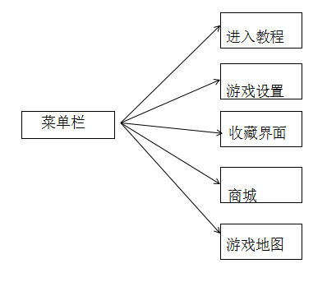
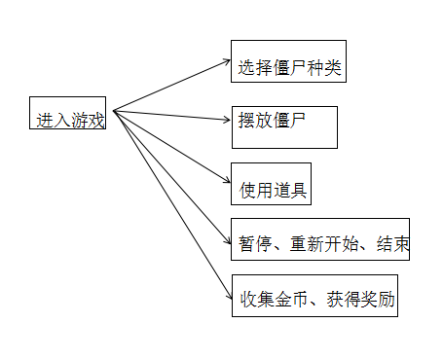
内容策划及技术解决
游戏流程规划

Slide 11
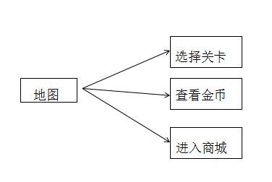
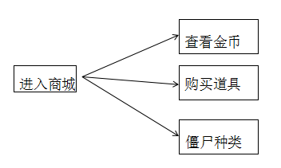
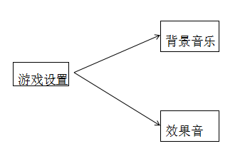
内容策划及技术解决
游戏流程规划

Slide 12
内容策划及技术解决
测试规范
测试内容：
1、响应时间
2、用户操作有错误进行适当的提示
3、测试游戏正常运行所需要的最低网络带宽数值，并且考虑电信与网通互访的问题
4、数据库考虑表是否建立的足够细分了，是否符合范式，是否按照数据库的建模语言来做

Slide 13
内容策划及技术解决
开发日程表
初步计划：
10月底建立初步的僵尸类，场景类；建立初步的植物类
11月底完成功能界面交互类
12月进行功能完善，测试
时间 | 10月 | 11月 | 12月
计划 | 僵尸类、植物类 | 功能界面交互类 | 完善，测试

Slide 14
内容策划及技术解决
技术解决
S
整个开发过程遵循软件过程规范，采用在Android Studio中使用Java编程来实现界面以及事件的控制，使用Android Studio建立模块与Unity3D交互。Unity是一个全面整合的专业游戏引擎、游戏开发工具。支持的维度 3D和2D，可以进行3D，2D游戏开发。
Unity3D
Android Studio

Slide 15
04
推广及运营
推广方案
运营规划书

Slide 16
推广及运营
运营方面
以网吧和高校活动为主
微信公众号和微博等媒体
可在校园内以搞活动的名义，限定15天内下载本产品并注册可获得商城礼包，获得一定特权，吸引人们在初期进行游戏。.对市内的各大校园和网吧采用多种推广方法，可以张贴海报，桌面广告，宣传彩页或者书签（反面标注二维码或网址等信息）
微信公众号和微博等媒体，做广告类推广
实体推广方面
网络推广方面

Slide 17
05
APP原型设计
开始界面
游戏地图
元素设计

Slide 18
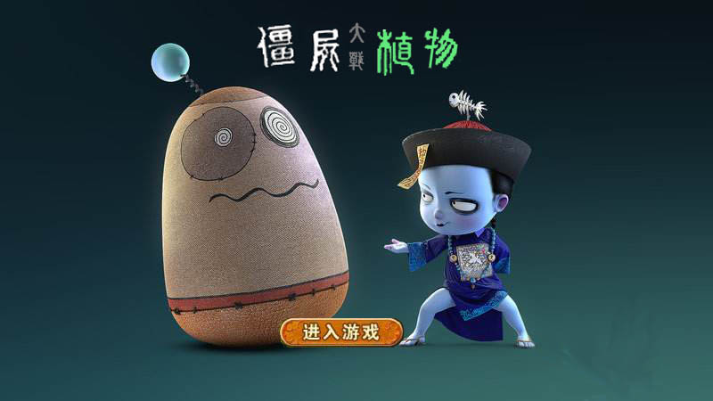
游戏开始界面

Slide 19
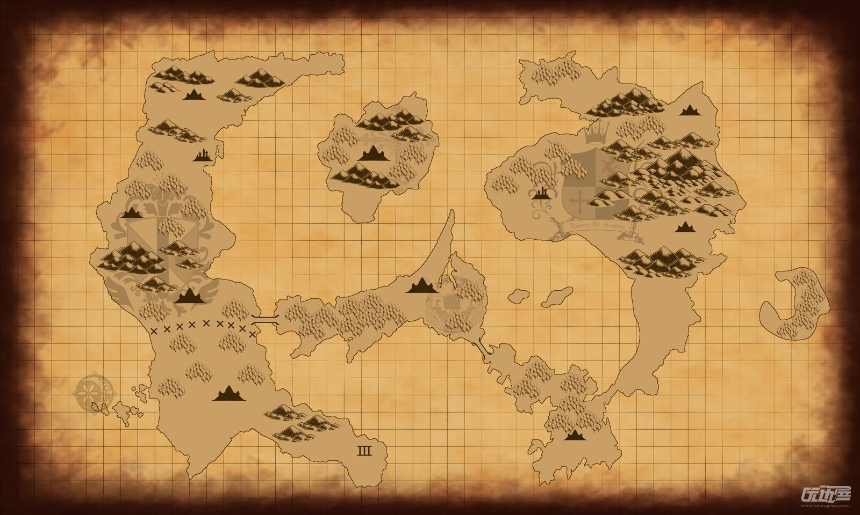
选择关卡界面（游戏地图）

Slide 20
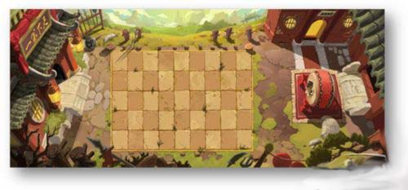
游戏界面

Slide 21
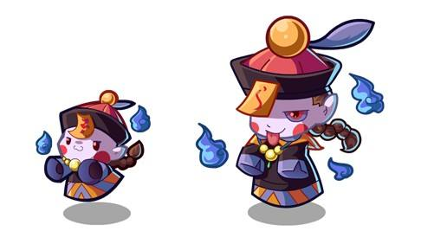
僵尸元素

Slide 22
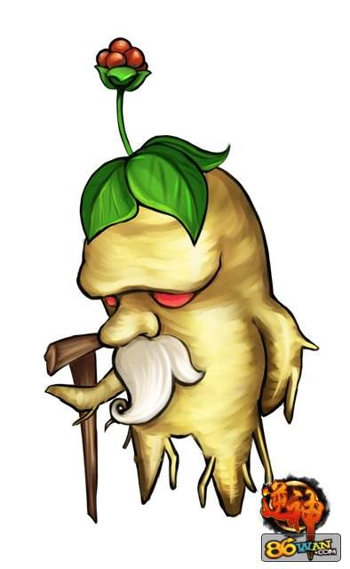
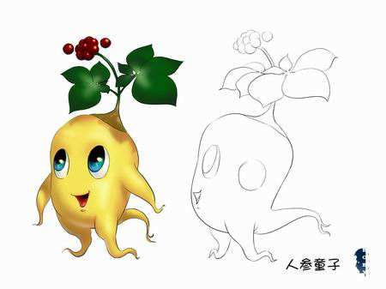
植物元素

Slide 23
WRITE A TITLE IN THIS SECTION
谢谢您的欣赏
Thank you!

